Slide 1

Android 待机与唤醒机制
主讲人：徐雪琴

Slide 2

Android电源管理原理概述
WakeLock
待机
唤醒
海思平台待机方案

Slide 3
●待机中遇到的问题
1. 真假待机
2. 文件浏览器播放音频时无法待机
3. 浏览器中无法待机
4. 概率性接收不SCREEN_OFF广播
5. 待机无法唤醒

Slide 4
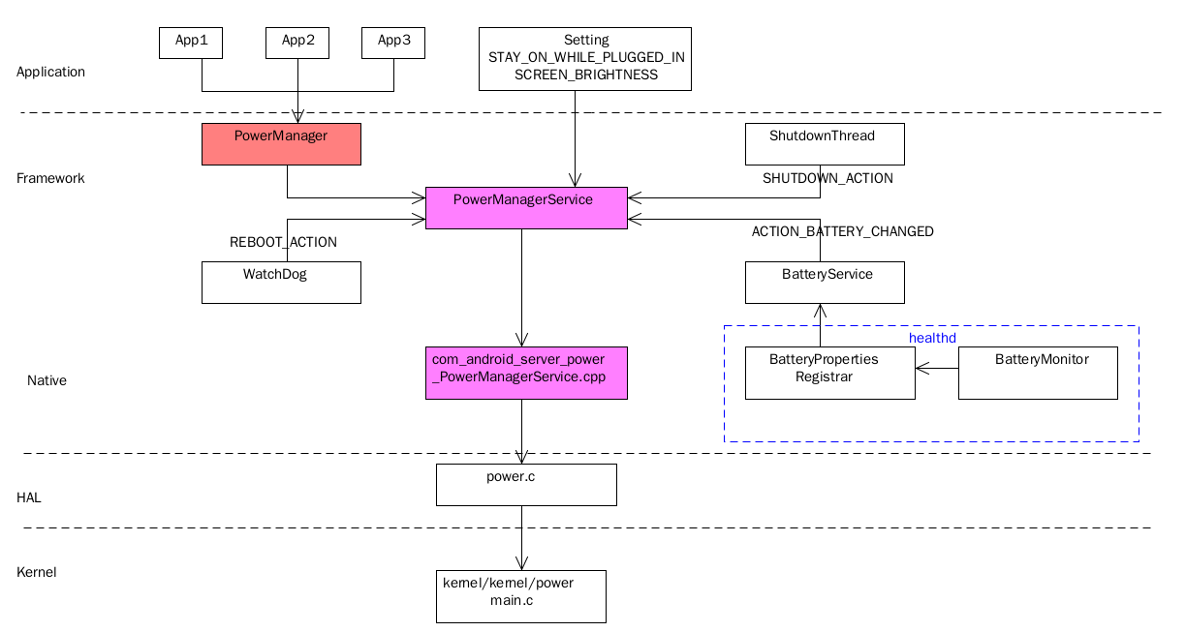
Android电源管理概述
Android的电源管理主要是通过wakelock机制来管理系统的状态，整个android电源管理，可以分为四个层次：应用接口层（PowerManager.Java）,Framework层（PowerManagerService.java）,HAL层（Power.c），和内核层（kernel/Power）。
应用接口层: PowerManager中开放给应用一系列接口，应用可以调用PM的接口申请wakelock，唤醒系统，使系统进入睡眠等操作；
Framework层：应用调用PowerManager开放的接口，来对系统进行一些列的操作是在PowerManagerService中完成的，PowerManagerService计算系统中和Power相关的计算，是整个电源管理的决策系统。同时协调Power如何与系统其它模块的交互，比如亮屏，暗屏，系统睡眠，唤醒等等。
HAL层(硬件接口层)：该层只有一个power.c文件，该文件通过上层传下来的参数，向/sys/power/wake_lock或者/sys/power/wake_unlock文件节点写数据来与kernel进行通信，主要功能是申请/释放锁，维持屏幕亮灭
Kernel层：内核层实现电源管理的方案主要包含三个部分：
1、Kernel/power/：实现了系统电源管理框架机制。
2、Arch/arm(ormips or powerpc)/mach-XXX/pm.c：实现对特定板的处理器电源管理。
3、drivers/power：是设备电源管理的基础框架，为驱动提供了电源管理接口。

Slide 5
WakeLock（唤醒锁）
●Wakelock 是PowerManager的内部类。他是指示应用程序保持设备开启状态的机制。应用程序可以通过申请 wakelock 锁的机制来对系统是否待机作出投票，当有任何一个应用申请了 wakelock 锁，待机时没有释放掉，系统是不会进入待机的，直到所有应用的 wakelock 锁都释放掉了，才会进入待机。
●在上层不同的应用程序可以持有多个不同的wakelock锁，但是反映到底层就只有三种：控制系统休眠PowerManagerService.WakeLock，控制屏幕显示的PowerManagerService.Display和控制电源状态改变通知的PowerManagerService.Broadcasts。
●PowerManagerService有加锁和解锁两种状态，加锁有两种方式：
第一种是永久的锁住，这样的锁除非显式的放开，否则是不会解锁的， 所以这种锁用起来要非常的小心（默认）。
第二种锁是超时锁，这种锁会在锁住后一段时间解锁。

Slide 6
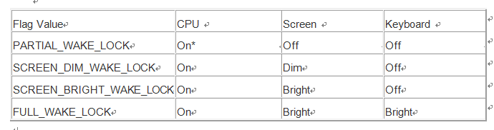
跟屏幕相关的锁除了partial锁之外，在Android6.0及以上的系统被废弃了。可以用android.view.WindowManager.LayoutParams#FLAG_KEEP_SCREEN_ON代替。
另外，如果申请了private wakelock，那么显示超时和屏幕超时，甚至按Power键，系统也不会进入Sleep，如Music播放时，即时屏幕已经关闭，但是系统不会停止，继续运行；
如果申请了其它的wakelocks，CPU也可以运行，但是按Power键，系统还是会进入Sleep.
PowerManager给我们提供几种不同的wakelock.他们分别是：
●PARTIAL_WAKE_LOCK:保持CPU 运转，屏幕和键盘灯有可能是关闭的。 ●SCREEN_DIM_WAKE_LOCK：保持CPU 运转，允许保持屏幕显示但有可 能是灰的，允许关闭键盘灯 ●SCREEN_BRIGHT_WAKE_LOCK：保持CPU 运转，允许保持屏幕高亮显示，允许关闭键盘灯 ●FULL_WAKE_LOCK：保持CPU 运转，保持屏幕高亮显示，键盘灯也保持亮度
● ACQUIRE_CAUSES_WAKEUP：强制使屏幕亮起，这种锁主要针对一些必须通知用户的操 作. ● ON_AFTER_RELEASE：当锁被释放时，保持屏幕亮起一段时间
注意：这两个标志仅影响屏幕的行为。当与PARTIAL_WAKE_LOCK一起使用时，该标志无效。

Slide 7
●查看WakeLock的占用情况：
利用命令dumpsys power 查看，查找关键字段Wake Locks即可，如下图：
●使用Wake Lock：
需要申请权限：
<uses-permission android:name="android.permission.WAKE_LOCK"/> 然后在Activity中：
PowerManager pm = (PowerManager) this.getSystemService(Context.POWER_SERVICE);
mSdmcWakeLock = pm.newWakeLock(PowerManager.PARTIAL_WAKE_LOCK, this.getClass().getCanonicalName());
mSdmcWakeLock.acquire(); //
mSdmcWakeLock.release();
注意：所有的锁必须成对的使用,如果申请了而没有及时释放会造成系统故障.如申请了partial wakelock,而没有及时释放,那系统就永远进入不了Sleep模式.
另外WakeLock的设置是 Activiy 级别的，不是针对整个Application应用的。所以application下有多个activity一定需要注意下！

Slide 8
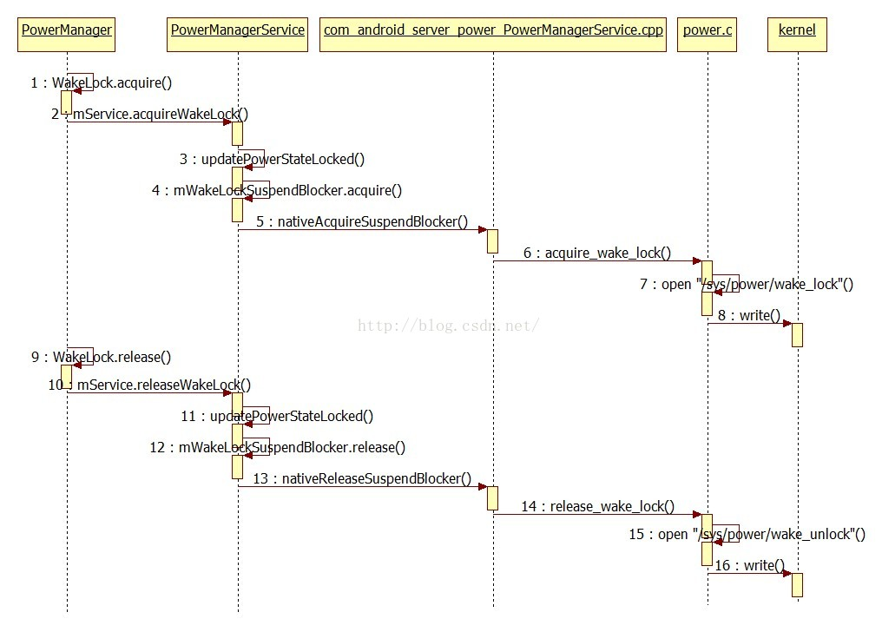
Android待机与唤醒流程
待机唤醒时序图：

Slide 9
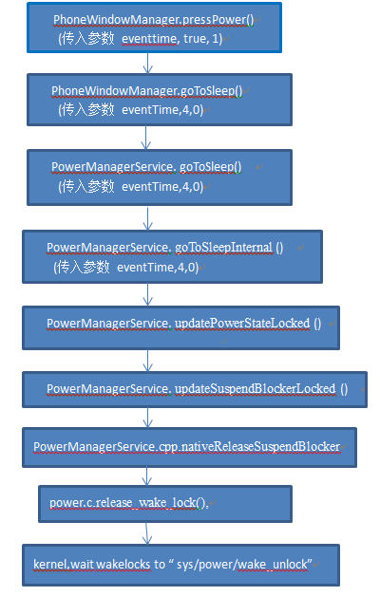
Android待机流程
主要讲代码
根据源码，流程图如图：

Slide 10
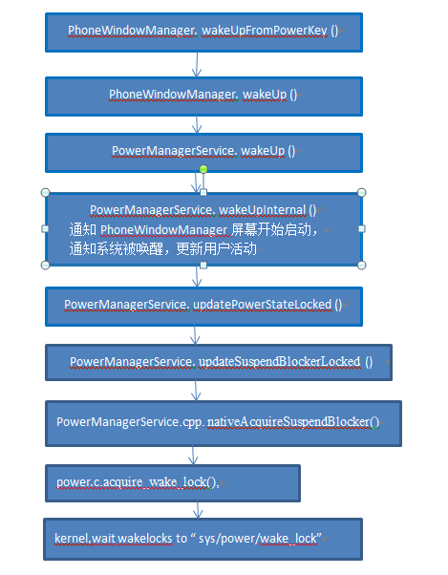
Android唤醒流程
唤醒主要涉及到wakelock的acquired和屏幕的重新绘制及点亮过程。但我们目前不讨论屏幕的点亮过程。

Slide 11
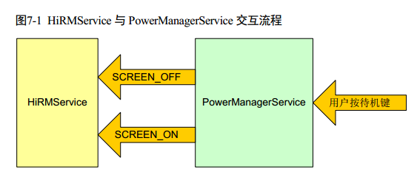
海思平台待机唤醒方案
用户按待机键后，系统响应待机键并在 PowerManagerService 中发出待机广播（ SCREEN_OFF）或唤醒广播（ SCREEN_ON）。
原生系统中，各应用程序收到广播之后，若需要进行处理，应用程序会申请待机锁，清理完成之后再释放锁，之后系统进入待机。
海思方案中， HiRMService 也是通过注册监听PowerManagerService 的待机和唤醒广播，来申请和释放新的有效的待机锁，来完成清理工作，或在唤醒的时候，执行恢复网络，蓝牙等服务的工作。

Slide 12
海思平台待机唤醒方案
海思 Android 待机方案的核心是： * 屏蔽原生待机锁，创建专用的特殊锁。 * 创建核心服务，待机前，持有特殊锁，停止所有 java 级非核心进程，进入待机，唤醒后，回到 launcher 界面。
海思 Android 待机方案中，应用程序申请的 PARTIAL_WAKE_LOCK 锁将不再能挂起待机进程，应用程序若申请 PARTIAL_WAKE_LOCK 锁，在 powerManagerService 中将得不到响应，方案创建了新的待机锁 SUSPEND_WAKE_LOCK，该锁替代原生锁的功能，但又不会被原生的程序所持有，对于该锁， 用户也许谨慎使用。

Slide 13
海思平台待机唤醒方案
当前系统支持四种唤醒方式： * 唤醒后系统重启（默认方式） * 唤醒后返回 Android Launcher 界面 * 唤醒后返回待机前界面（ Android 原生待机方式） * 唤醒后返回到待机前界面（浅待机方式）
定义了如下属性： # smart_suspend, deep_launcher, deep_restart, deep_resume; PRODUCT_PROPERTY_OVERRIDES += \ persist.suspend.mode=deep_restart 此属性有四种配置，它们分别对应的待机方式为： * deep_restart：唤醒后系统重启（默认方式） * deep_launcher：唤醒后返回 Android Launcher 界面 * deep_resume：唤醒后返回待机前界面（ Android 原生待机方式） * smart_suspend：唤醒后返回到待机前界面（浅待机方式）

Slide 14
●待机中遇到的问题
1. 真假待机 ---接收到SCREEN OFF广播时让服务申请partial wake lock
2. 文件浏览器播放音频时无法待机 ---是因为AudioMix占用了唤醒锁
3. 浏览器中无法待机 ---浏览器进程占用了待机锁
4. 概率性接收不SCREEN_OFF广播 --- SCREEN_OFF 和SCREEN_ON 都是有 序广播，可能存在堵塞
5. 待机无法唤醒 -----这个问题往往是唤醒源不对，即新增的唤醒源没有加入唤醒源中，致使系统无法唤醒。还有就是检查 32k 晶振 是否起振。如果起振，各路电是否按预期恢复了

Slide 15
参考：
http://blog.csdn.net/u011311586/article/details/51034313
http://blog.csdn.net/yipie/article/details/8006574

Slide 16
Thank you
Thank you

